Slide 1
我国人口与资源

Slide 2
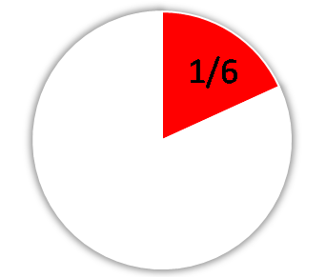
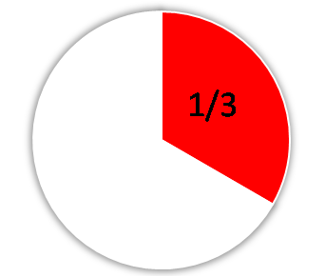
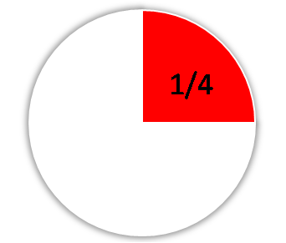
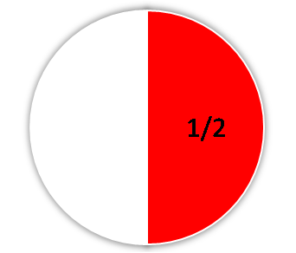
自然资源总量大 人均占有量少
1
水资源
我国各种资源的世界排名
我国人均水平与世界差距
矿产资源
土地面积
3
3
耕地面积
森林面积
4
5

Slide 3
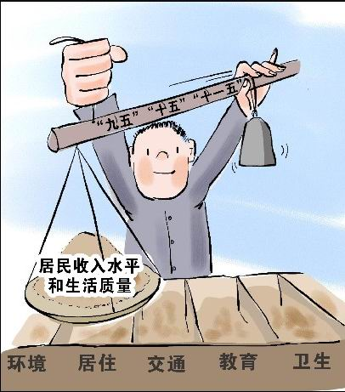
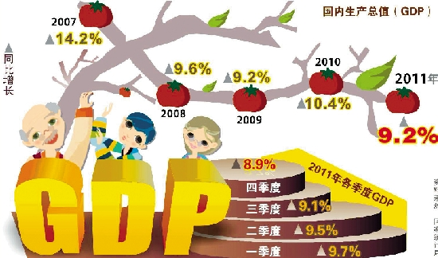
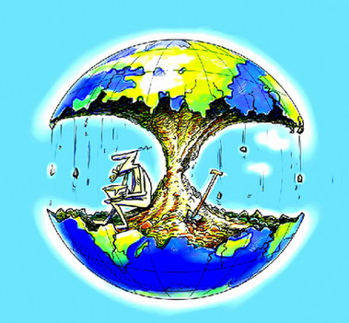
资源消耗的压力不断增长
由于经济发展以及人民生活水平的提高，使得对资源的需求越来越多，资源消耗的压力越来越大。

Slide 4
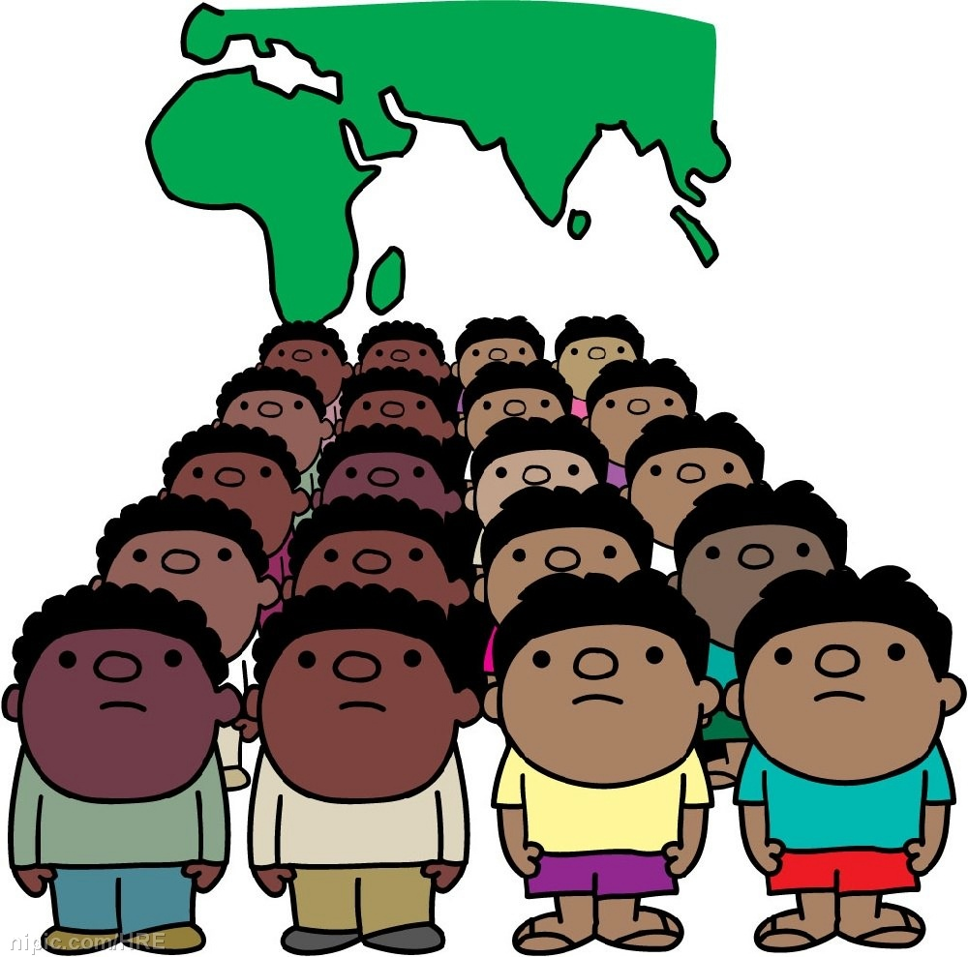
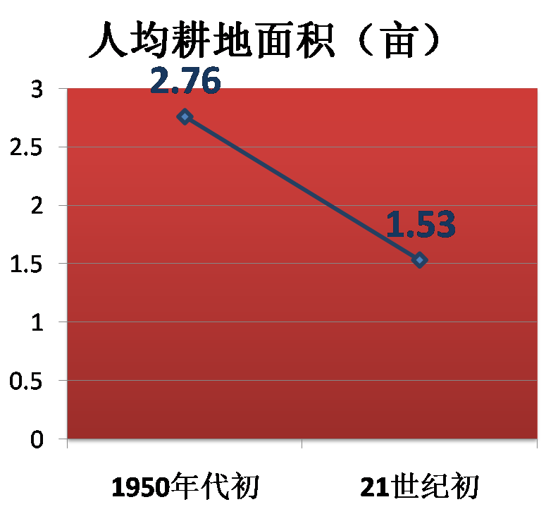
1
2
3
4
人口增长
耕地减少
生态退耕
耕地总面积
人均耕地面积
人口增长

Slide 5
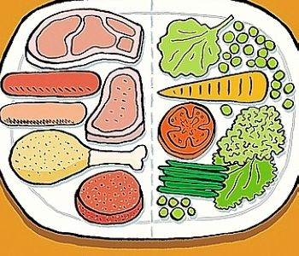
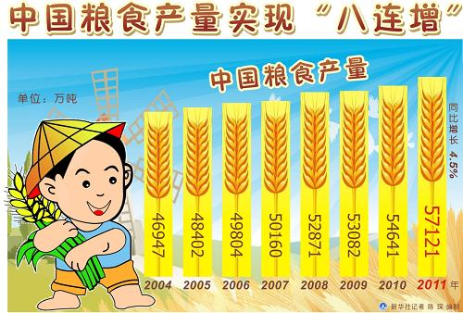
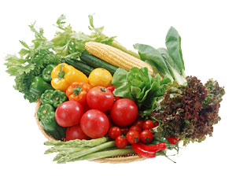
1
2
3
4
食物生产与
消费平衡
膳食营养
不断改善
植物型食物：口粮、谷物、豆类、蔬菜、水果
动物型食物：肉、奶、蛋、水产品
我国年均粮食产量
（万吨）
植物型食物和动物型食物消费并重

Slide 6
1
2
3
4
5
城市生活用水量增长
农村生活用水量增长
城乡
生活用水
增长
68亿立方米
429亿立方米
212亿立方米
300亿立方米
2008年
1980年

Slide 7
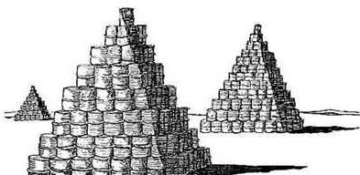
1
2
3
我国能源丰富，总量庞大，人均拥有量少。
能源总量大
人均拥有量少
世界人均能源资源占有量 （200吨）
我国人均能源资源占有量
50%

